Slide 1
Город у Белого моря
Автор презентации: Пашкова Наталья Петровна, воспитатель, МАДОУ №20 ЦРР «Детский сад «Дружный хоровод»
Г. Северодвинск, 2016 г.

Slide 2
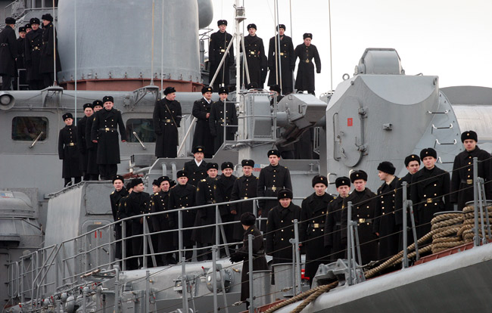
Северодвинск - этот город зовут! Город морской, рядом волны бегут, Шепчется море с прибрежной волной То, что наш город один лишь такой!

Slide 3
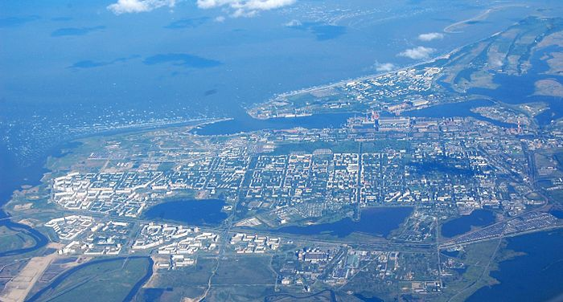
Северодвинск находится на северо-западе России близко к Ледовитому океану и является центром атомного судостроения России

Slide 4
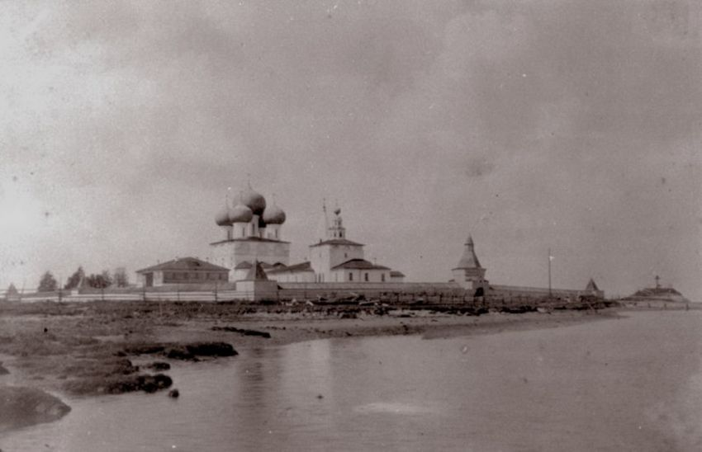
Николо-Корельский монастырь впервые упомянут в 1419 году

Slide 5
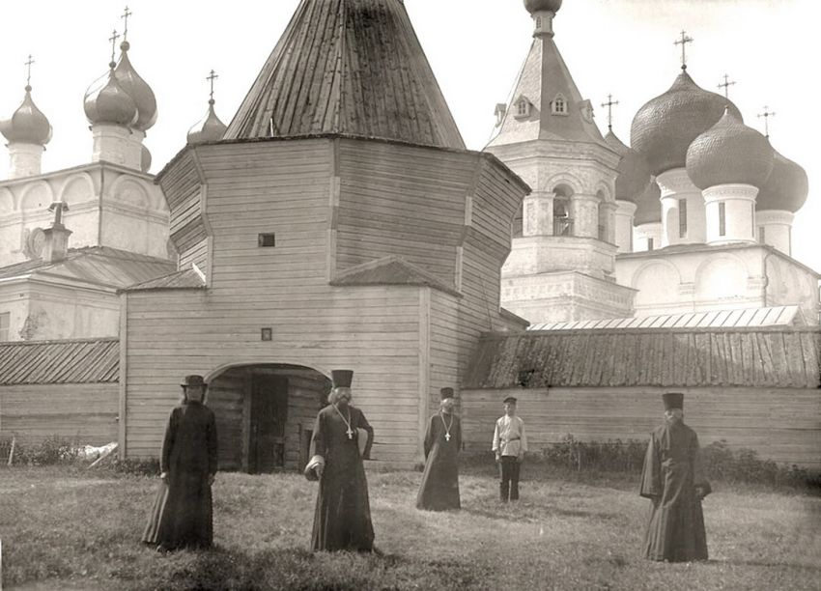

Slide 6
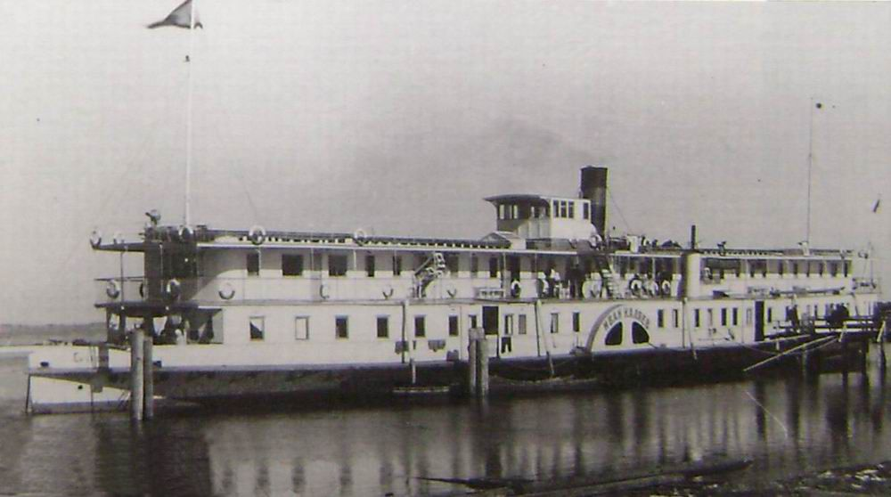
Июньским днем 1936 года причалил колесный пароход «Иван Коляев», на котором прибыли первые строители города

Slide 7
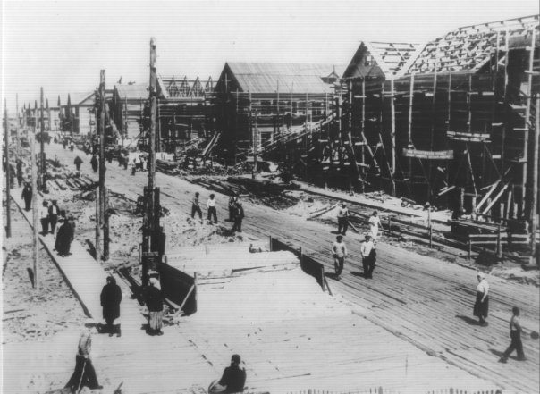
Северодвинск, называвшийся до 12 сентября 1957 года Молотовском и являвшийся закрытым городом, теперь широко известен во всем мире как один из главных кораблестроительных центров России. К началу войны представлял из себя несколько десятков кварталов двухэтажных деревянных домов. В городе проживало около 30 тысяч человек

Slide 8
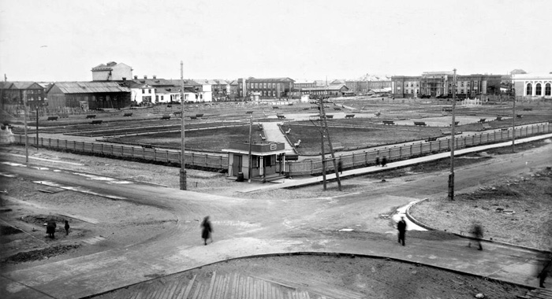
Сороковые годы подарили уютные деревянные коттеджи в два этажа с глазастыми окнами, распахнутыми во двор, где по вечерам собирается все население дома

Slide 9
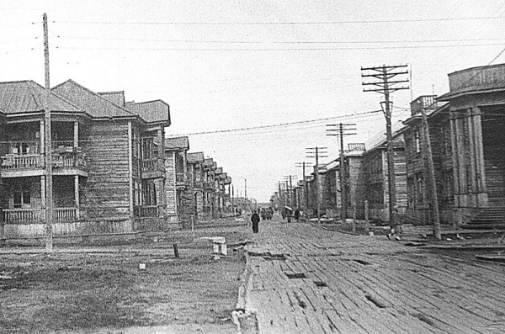

Slide 10
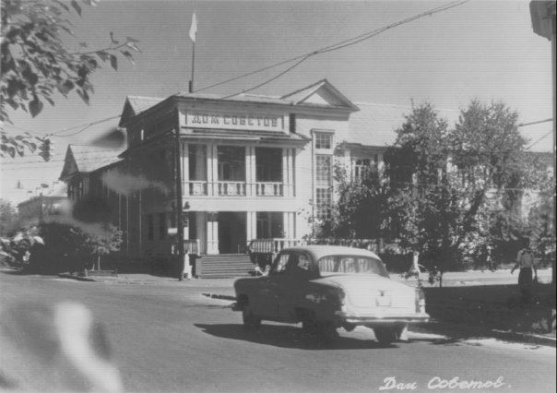
В 70-е дома стали расти вверх. Стали заявлять о себе новые улицы и проспекты. Строилась новая часть города, девятиэтажки.

Slide 11
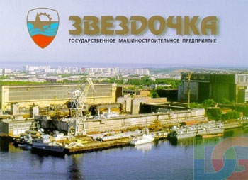
В 1991 году Северодвинску было присвоен статус Государственного Российского центра атомного судостроения.
ОАО «ЦС „Звёздочка“ Крупное российское судостроительное предприятие. Расположено на острове Ягры на берегу Никольского устья Двинского залива Белого моря. СМП находится на другом берегу Никольского устья на материке

Slide 12
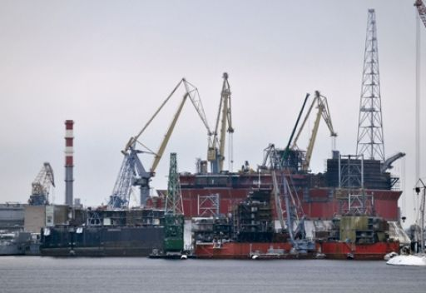

Slide 13
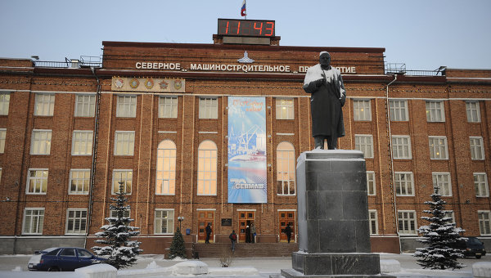
«Севмаш» Предприятие изначально носило название «Завод № 402» в 1959 году переименованное в «Северное машиностроительное предприятие» («Севмашпредприятие») начало свою деятельность в 1939 году. Предприятие вело и ведёт успешное строительство российских военных кораблей и атомных подводных лодок, осуществляет ремонт крупных надводных кораблей для РФ и других стран (Индия, Китай, Вьетнам), активно участвует в проектах по созданию российской морской техники, российской нефтегазовой индустрии.

Slide 14
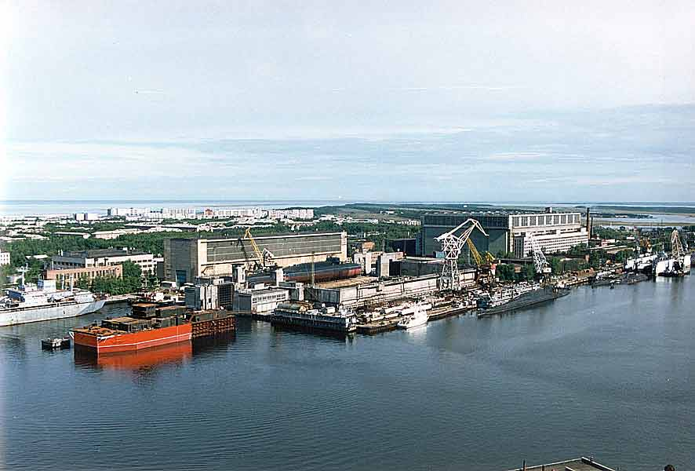

Slide 15
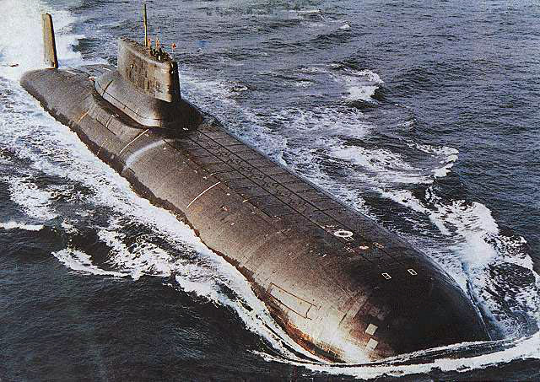

Slide 16
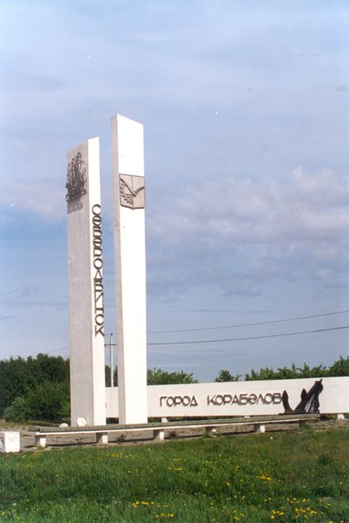
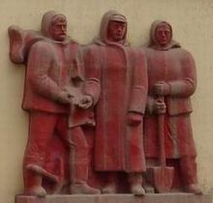
Достопримечательности Северодвинска
Памятник первостроителям
Стела – памятный знак города

Slide 17
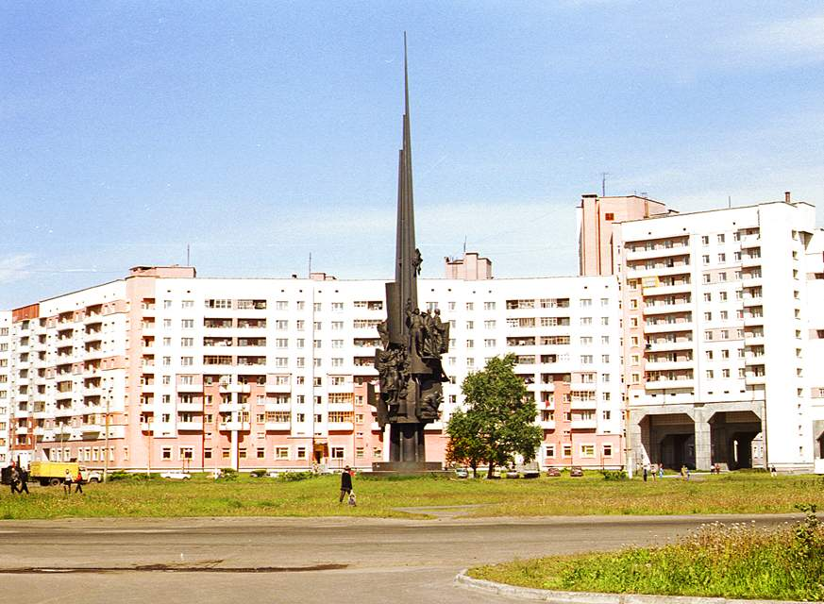

Slide 18
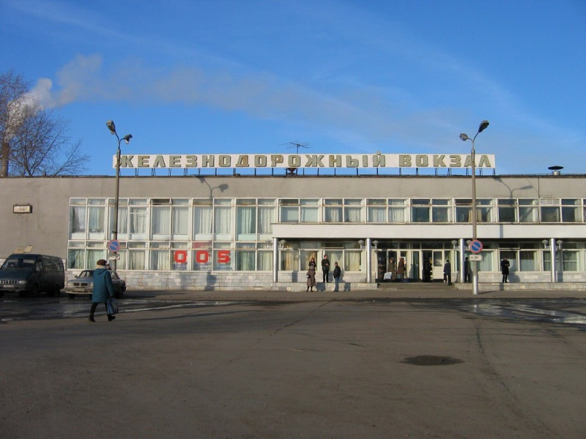

Slide 19
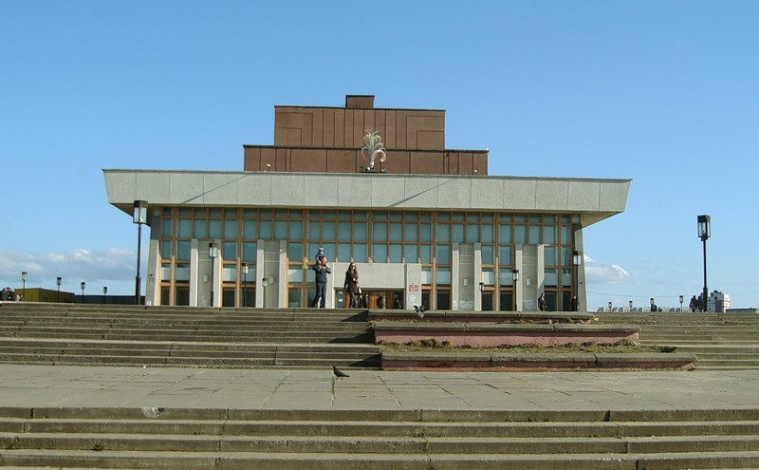
80-е украсили город театром драмы, домом быта "Северное сияние", универмагом, торговыми центрами. Было построено самое высокое здание города "16-этажка"

Slide 20
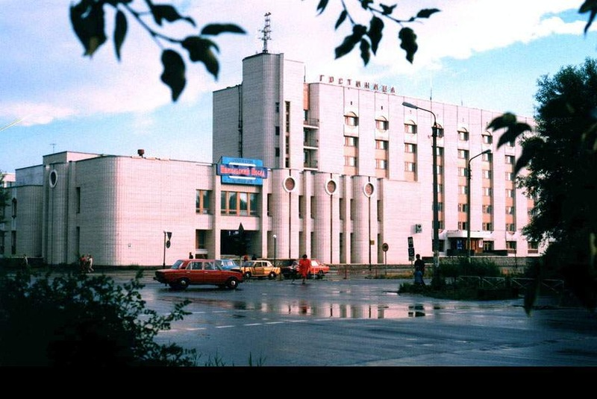

Slide 21
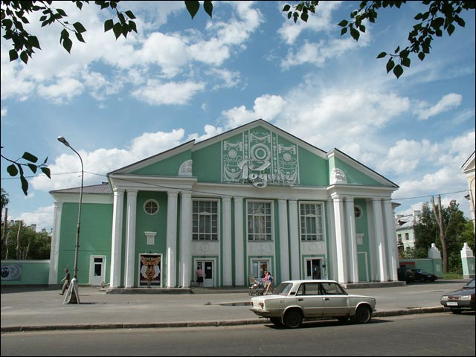

Slide 22
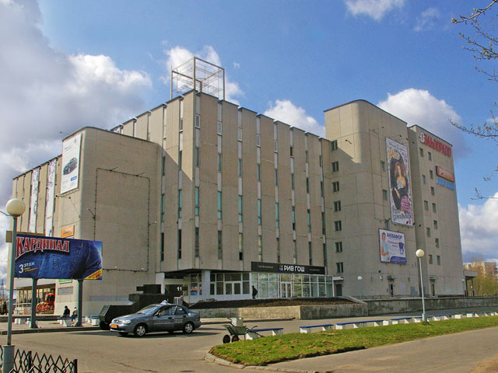

Slide 23
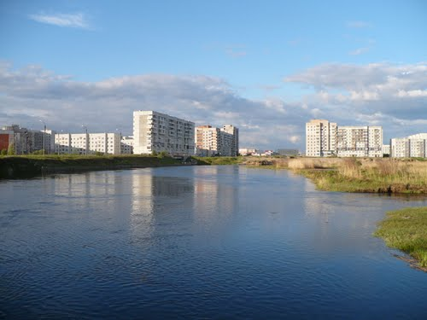
На месте Малой Кудьмы выстроен новый микрорайон - Кудемский.

Slide 24
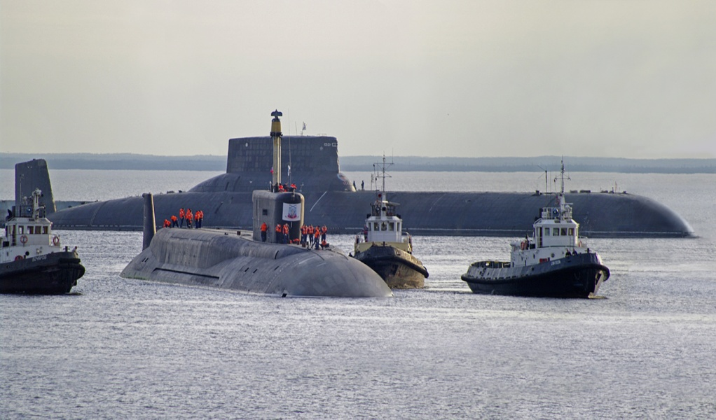
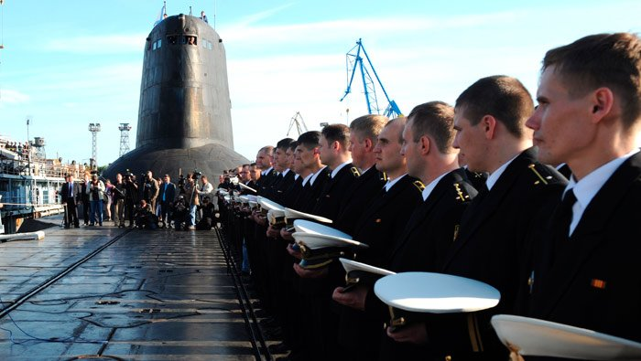
Здесь крепнут духом и силой мужской, Всё потому, что наш город морской… Здесь настоящие парни живут - Те, что морские пути берегут!

Slide 25
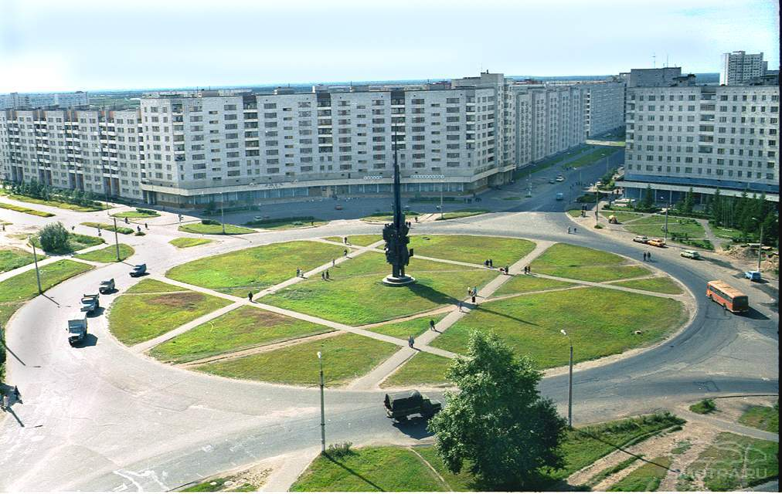
Спасибо за внимание!

